Slide 1

Réalisation d’un site web 100% statique
Responsive sur une taille maximale

Slide 2

Les demandes sont :
· Réaliser en HTML et CSS l’intégration d’une maquette photo
· D'utiliser une police et des couleurs spécifique
· De rendre le site web compatible sur Google, Mozilla Firefox et Explorer
· D'utilisé le site de Font-awesome pour les icônes et les polices
· Réaliser 4 versions responsive design à l’aide des media queries
En plus :
· Optimiser la bonne sémantique des balises, notamment pour faciliter le référencement
· Écrire un code HTML propre et organiser, dans la possibilité que le site web accueil des
fonctionnalités d’un autre langage
· Commencer sur une structure simple mais solide

Slide 3
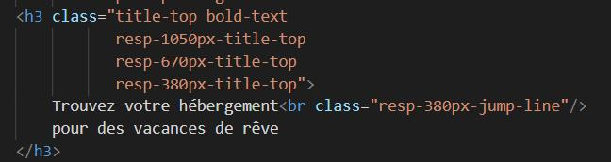
La sémantique des balises
· Exemple de cas précis ou il est préférable d’utiliser les balises titre telle que
<h1> <h1/> au <h6> <h6/>
· Cette balise à le pouvoir de mettre en gras son texte
· Elle peut aussi influer sur le référencement, accessibilité des robots des différents navigateurs web

Slide 4
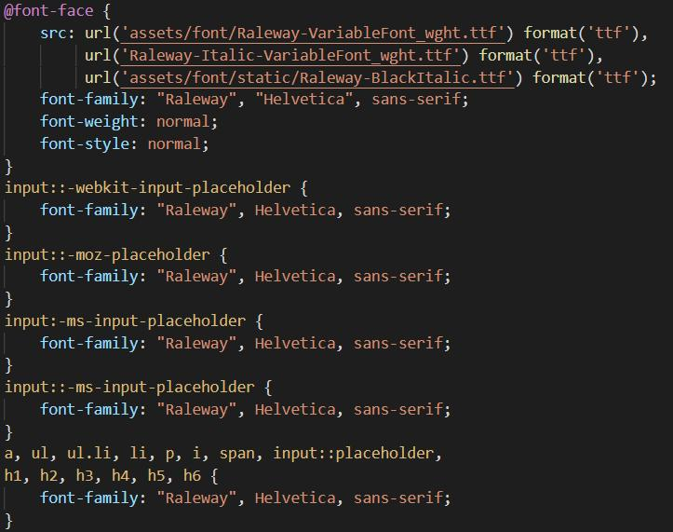
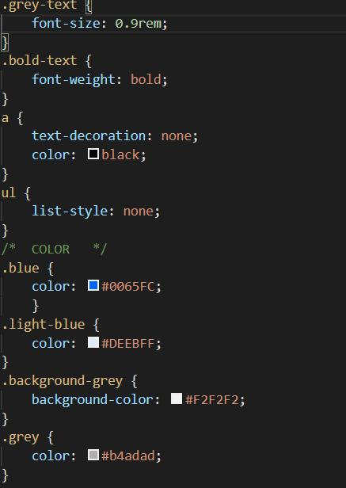
Un CSS générique ?
Utiliser une police et des couleurs spécifique, ici ça sera la typographie « Raleway »
Deux nuances de bleu et un gris clair pour le fond et pour cela :
· J’ai préféré automatiser les balises
qui doivent contenir du texte.
· Aller plus loin en créant des classes
CSS pour facilité la structure des Flex-box,
la mise en couleur, supprimé les décorations
de certaines balises comme les listes à
puce ou la couleur bleue d’un lien

Slide 5
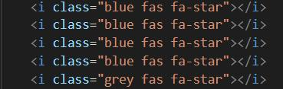
Font-Awesome :
· Utilisé le site de Font-awesome pour les icones SVG en ligne :
· Suffit de déclarer les classes qui sont indiqué sur la sélection de l’icône :

Slide 6
Le responsive design :
· Trouver 4 combinaisons pour rendre le site web compatible sur toutes tailles d’écran
· Dimension pour les écrans de téléphone :
· Dimension pour les écrans de téléphone en format paysage :
· Dimension pour les pad :
· Dimension pour les pad en format paysage et plus grand encore :

Slide 7
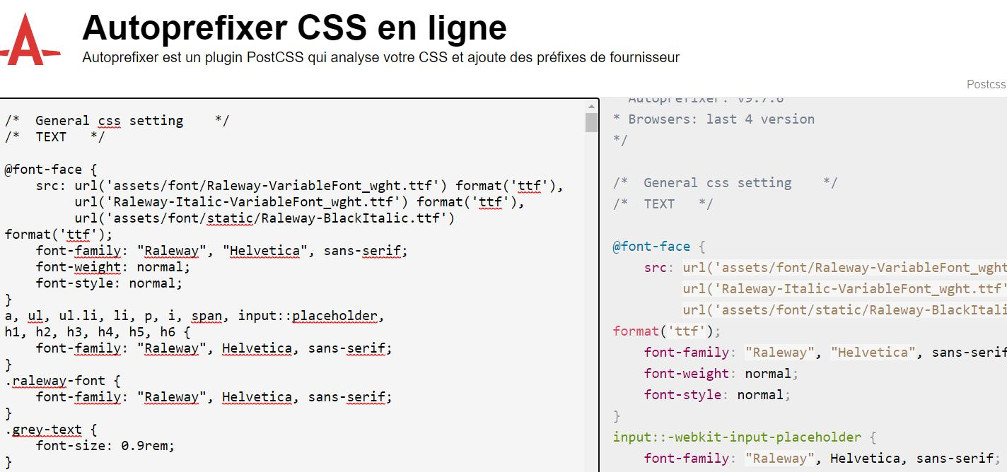
Cross plateforme :
· Utilisé le site web https://autoprefixer.github.io/ qui automatise la compatibilité CSS pour tout type de navigateur :

Slide 8
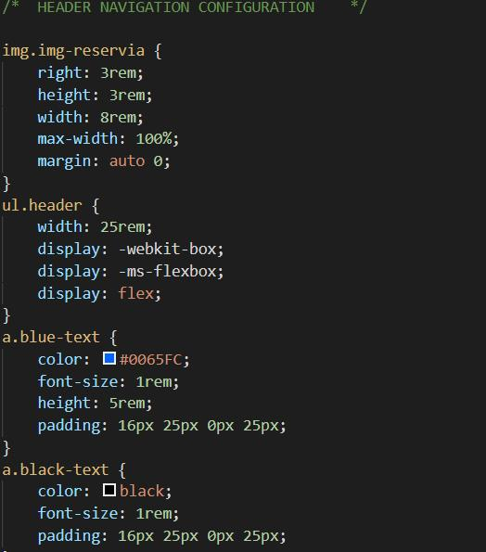
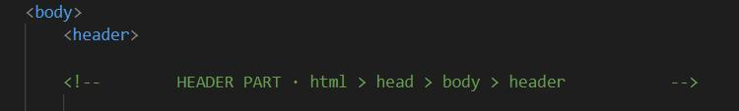
La structure du code
· La structure HTML doit être organisé, réfléchis
et où l’on peut se
repérer facilement entre le HTML et le CSS afin
d’apporter facilement des modifications
· Créer des parties distinct afin de pouvoir les utiliser
avec un autre langage
en vue d’une évolution en application web telle que le
PHP ou Python

Slide 9
Résultat
· Je vous propose d’explorer le site héberger actuellement sur « Git Hub Pages » · Et le repository Git

